Slide 1
PJ展示
王思宇
Notes:
e

Slide 2
目录
额外功能：
支持任意选点
渲染器的实现
多个寻路算法
支持加中间点
道路通行限制
适配大地图的寻路
寻路准确性的提高
算法速度的提高
基本部分：
项目结构
APP页面
后端结构

Slide 3
项目结构
Rust / MySql
地图渲染器
（完整渲染）
调用
Python / PyQt软件
调用
Rust / MySql
地图渲染器
（稀疏渲染）
通信
HTML / JS
QWebView 显示地图
调用
C / C++
后端寻路

Slide 4
项目结构
Python前端使用PyQt-Fluent-Widgets框架，实现win11风格软件
Python前端调用：①浏览器内核 ②后端exe ③渲染器exe
后端与渲染器的调用方法：由python解释器开启子进程
信息接收与发送方式：stdin, stdout

Slide 5
APP页面介绍
三个Interface: 分别显示地图，信息，设置界面
地图页面：①浏览器显示地图（QWebEngineView，QWebChannel） ②PushButton，TickBox，LineEdit，SplitPushButton ③后端地图加载进度条
信息界面：显示分别前后端和渲染器的运行时信息
设置界面：①设置app画面 ②设置参数（各交通方式的速度）

Slide 6
APP页面介绍
LineEdit查询起始点与终点的实现方法：
后端在读完数据后生成一份txt文件（若已存在就不会生成了），每行包括一个地点名和对应的经纬度
前端Python读取txt，装载到LineEdit的选项里
点击搜索按钮，把对应的点加到地图上
地名的去重

Slide 7
后端结构
Kd树存储地图数据，方便查询最近点等
用哈希表和一些数组辅助存储数据，提高速度 (indexing)
通过stdin stdout与python程序交流
stdin：查询格式
stdout：输出格式
目前的地图：整个上海

Slide 8
额外功能

Slide 9
额外功能——支持任意选点
前端将用户任意选择的点的经纬度发给后端
后端用KD树找到离这个点最近的路径类节点

Slide 10
额外功能——渲染器的实现
使用Rust语言。因为 ①调库方便(cargo╰(*°▽°*)╯) ②与C/C++同为编译语言，甚至都基于LLVM，速度和C/C++一样快
Python脚本调用sql，预处理生成地图的数据库版本
以tile为单位渲染，产出瓦片图
Rust程序内查询数据库，获得一个tile内所有信息
使用plotter库渲染并保存成png文件
流程：前端调用渲染器->渲染器完成任务生成png文件->前端地图刷新，显示出png文件

Slide 11
额外功能——渲染器的实现
放大后显示地名
Sparse与非Sparse两种渲染
渲染速度的提升——Sql语句的优化+数据库的indexing
如何保证正确的图形颜色填充——凸包算法 convex_hull
避免 的情况发生

Slide 12
额外功能——多个寻路算法
Dijkstra, 双向A*, Bellman-Ford
速度：双向A* > Dijkstra >> Bellman-Ford
寻路结果均一致，互相映证了找到的最短路的正确性

Slide 13
额外功能——加中间点
按住Ctrl点左键，给寻路加上中间点要求
起点终点只能各一个，中间点可以任意个
视中间点为无序的

Slide 14
额外功能——道路通行限制

Slide 15
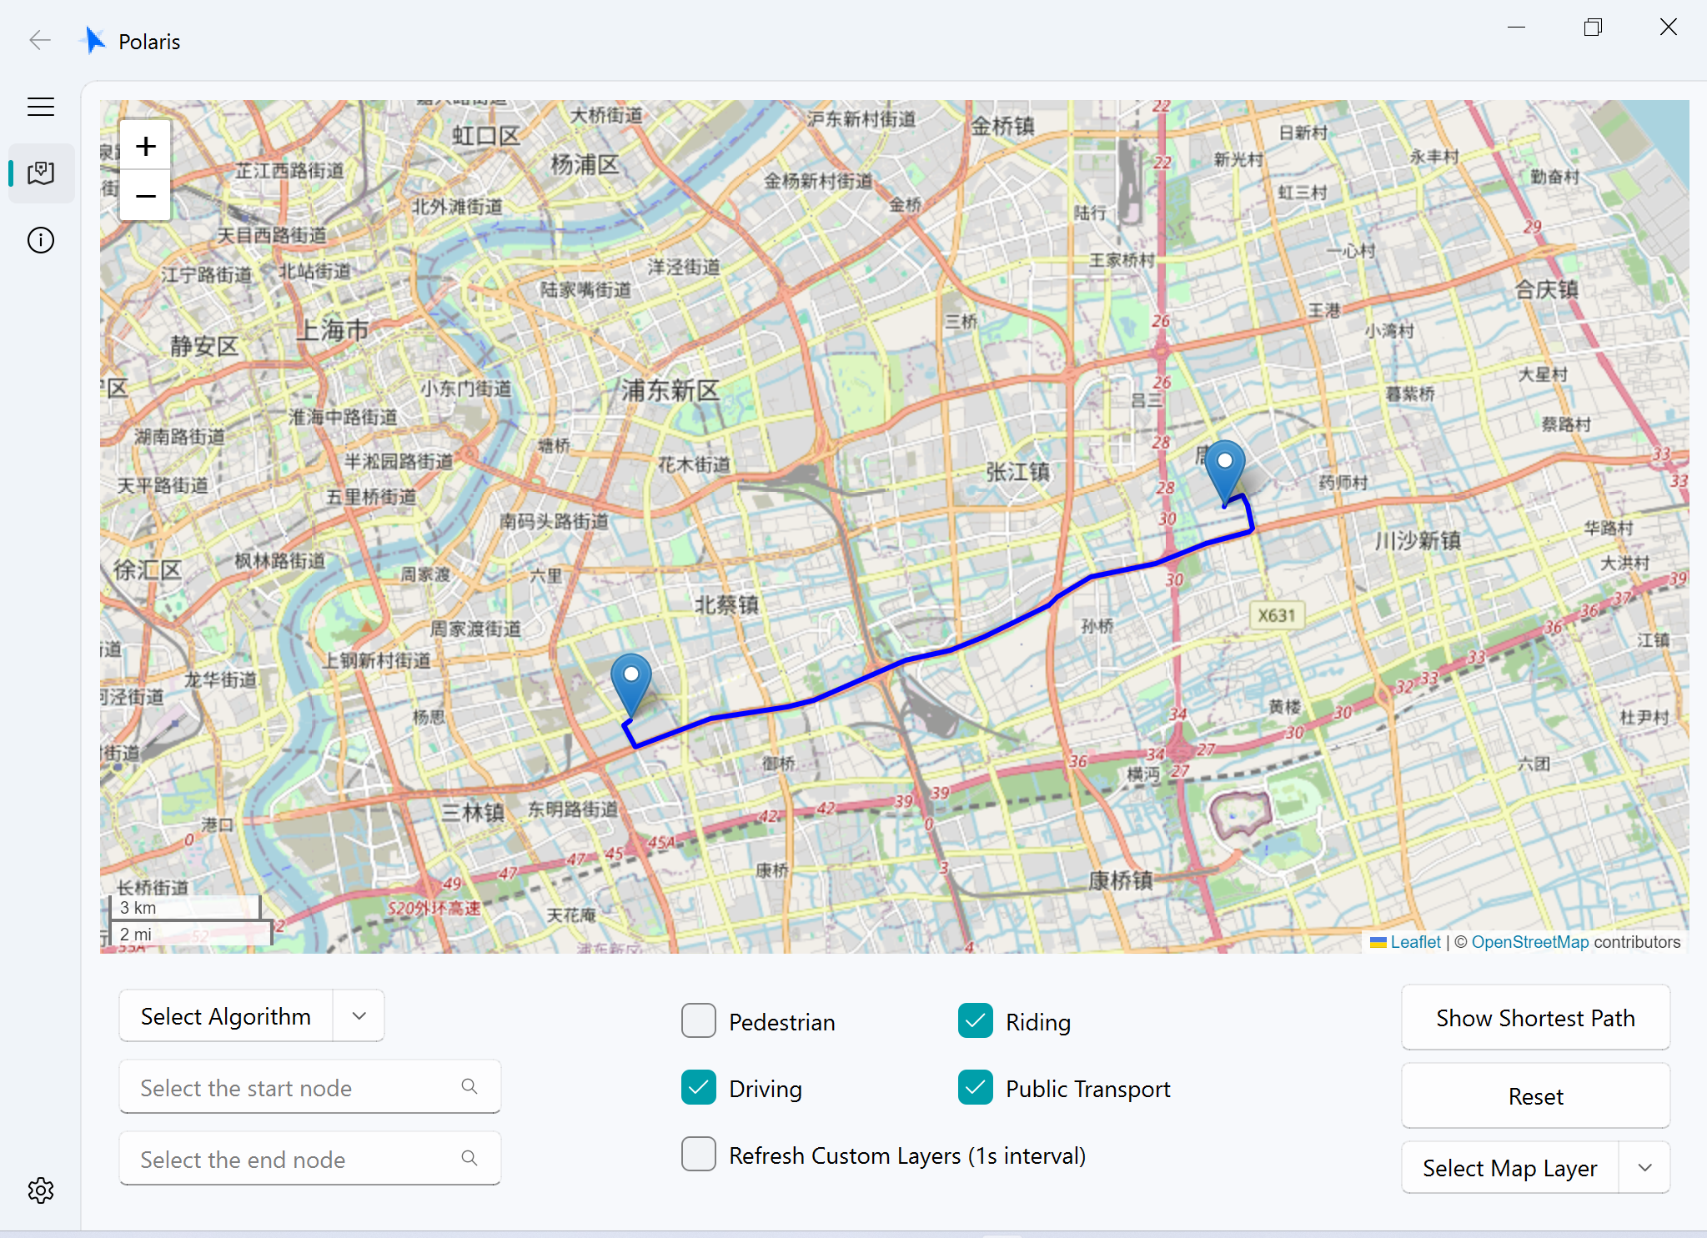
Eg1: 限制不能步行

Slide 16
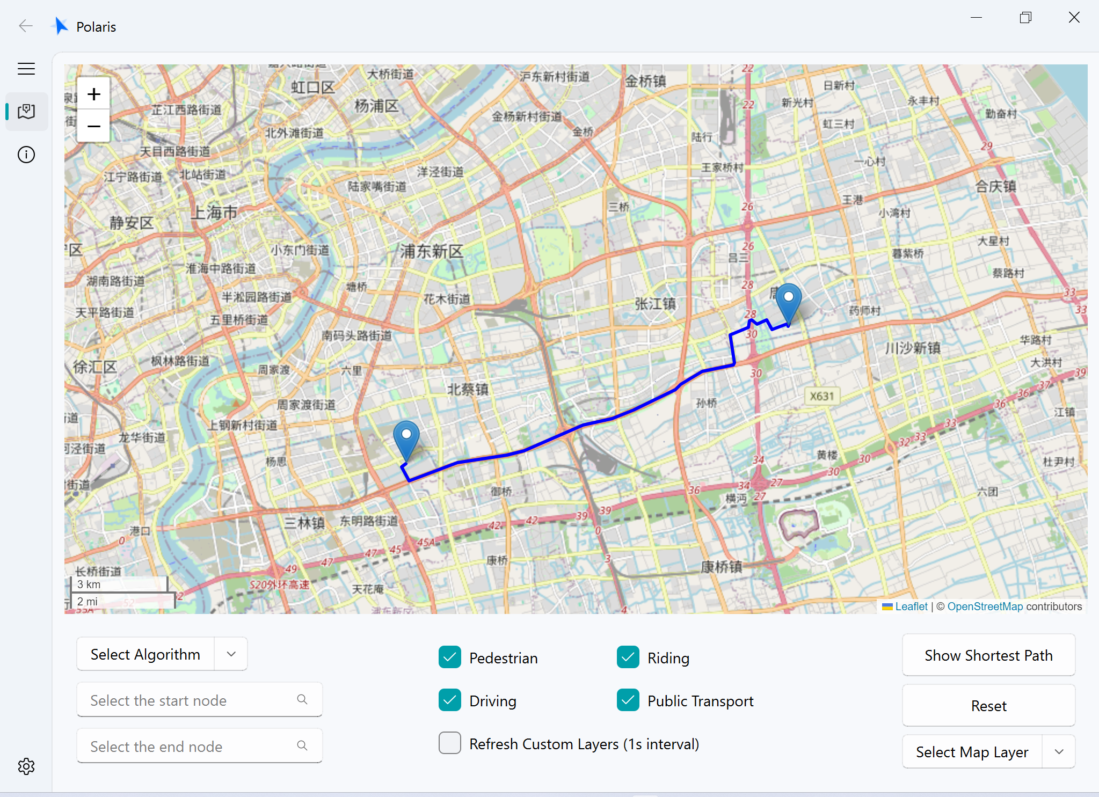
两个例子：
Eg1: 限制不能步行

Slide 17
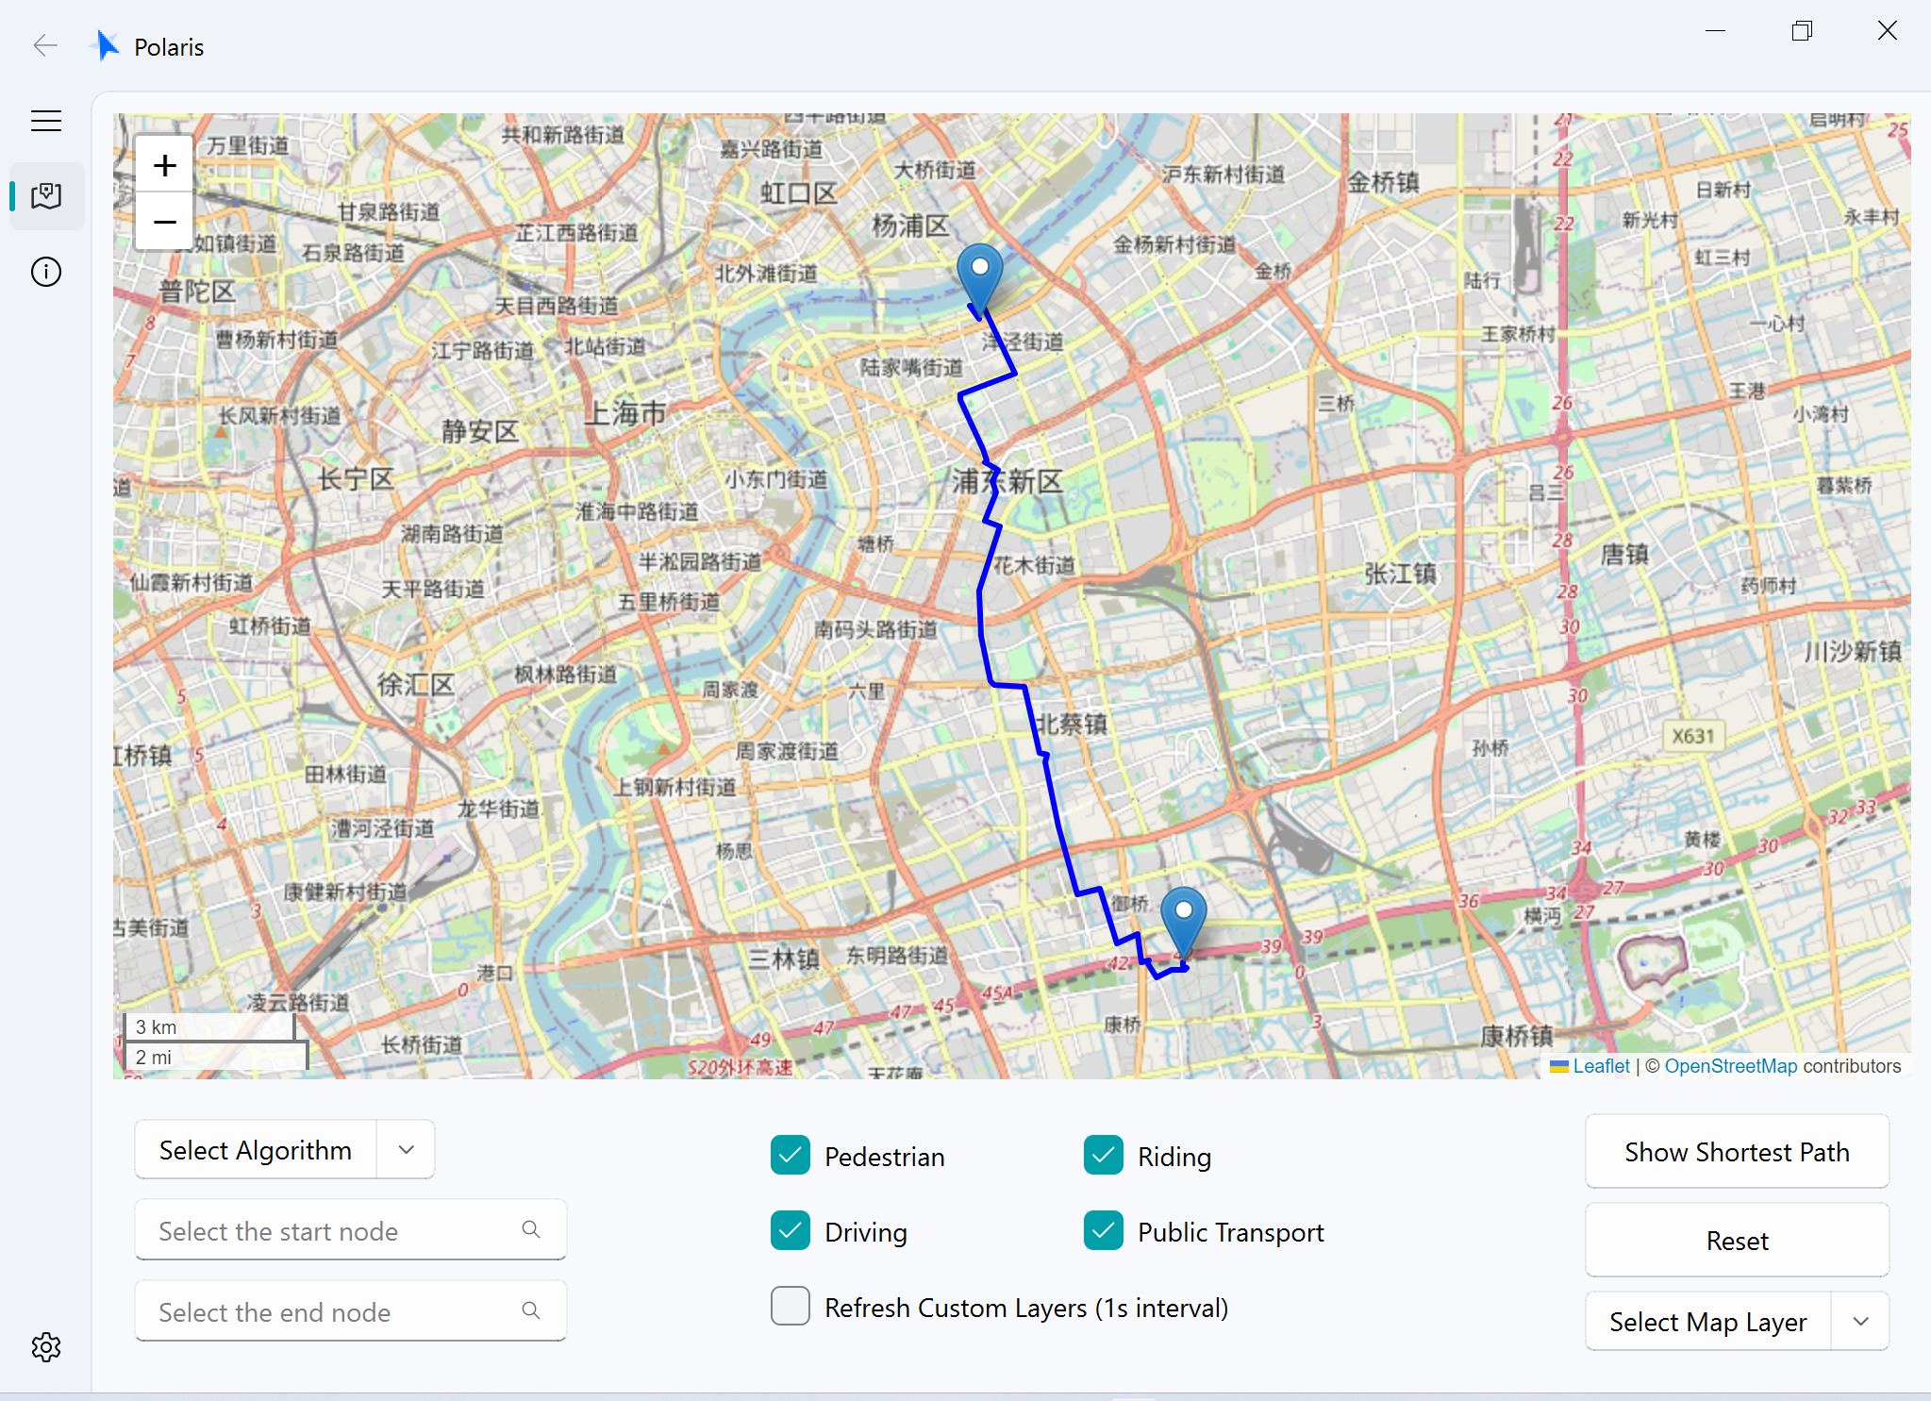
Eg2: 限制不能骑行

Slide 18
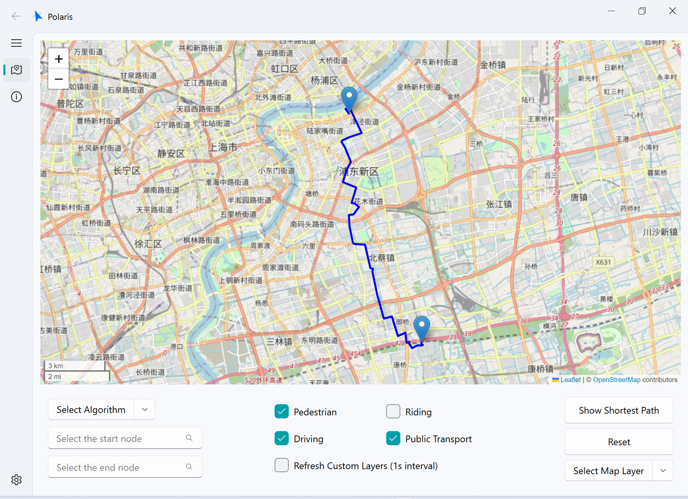
Eg2: 限制不能骑行

Slide 19
额外功能——适配大地图的寻路
一开始：PyQt canvas上直接绘制地图，资源占用太高不可行
Tinyxml读取地图内存消耗大，转用Pugixml库，内存消耗减了一半
从邻接表到KD树+辅助的哈希表/数组

Slide 20
额外功能——寻路准确性的提高
不使用欧几里得距离，使用真实的弧线距离 （haversine_distance）
更改后，相同起始点和终点会产出与之前欧几里得距离不同的最短路径，显然弧线距离对应的路径更加准确

Slide 21
额外功能——寻路速度的提高
使用index_to_node_id，index_to_tag等哈希map加速节点信息的查询
给双向A*选取恰当的启发函数（haversine_distance） ，速度显著提高

